Slide 1

Elektromos buszok Budapesten
Szilágyi Anna
Konzulens: Alekszejenkó Levente

Slide 2
Célkitűzés
Fejleszteni egy modellt, amely a buszvonalak jellemző paraméterei alapján jól becsüli, hogy érdemes-e az adott vonalat elektromos járművekkel kiszolgálni.
Környezetbarát megoldás: csökkentett károsanyag-kibocsátás
Gazdasági előnyök: Költségmegtakarítás a megfelelő választás esetén
Kihívások: a manuális elemzés munkaigényes, számos tényező befolyásolja az elektromos járművek hatékonyságát

Slide 3
Adatgyűjtés
Probléma: Nincsenek publikusan elérhető adatok
Megoldás: forgalom szimuláció
Eclipse SUMO (Simulation of Urban Mobility)
Ingyenes és nyílt forgalom szimulációs eszközkészlet
Közúti járművek, tömegközlekedés, gyalogosok modellezése
Útvonaltervezés, vizualizáció, kibocsátás számítása

Slide 4
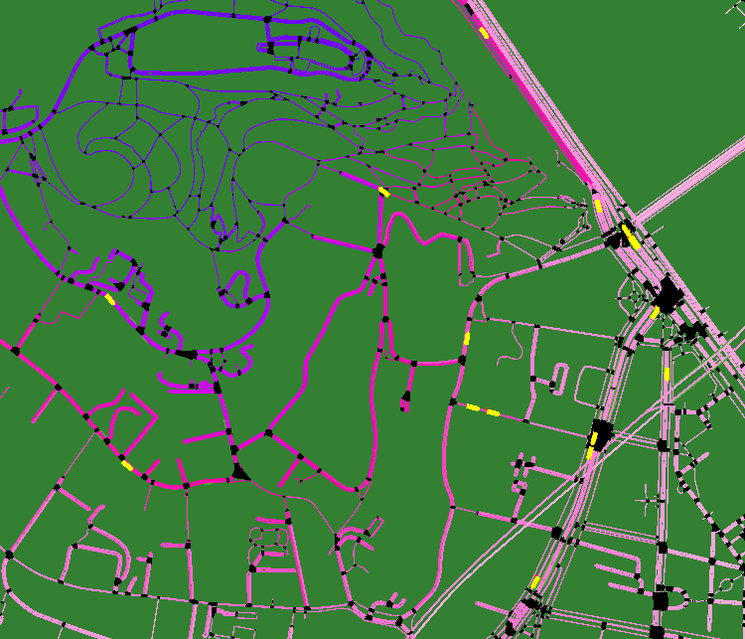
Budapesti közlekedés szimulálása
OSM Web Wizard
Magasságadatok: tiff import
Tömegközlekedés: BKK GTFS
Outputs: emission, battery, tripinfo
Jármű típuok hozzáadása

Slide 5
Automatizált futtatás
Subprocess
Futtatott parancsok:
sumo --c C:\Users\User\Sumo\name_of_the_folder_e\osm.sumocfg --seed 1
--scale 0.3 --delay 0 --random-depart-offset 100 --start
python emission.py 1 0.3 name_of_the_folder_e > emission_log.txt
Előnyei:
Kevesebb manuális feladat
Kevesebb human error lehetőség

Slide 6
Kigyűjtött adatok
Route Id
Trip Id
Average Speed
Time Loss
Route Length
Number of Stops
Elevation Up
Elevation Down
Fuel Consumption -> in HUF
Location
Seed
Traffic Scale
XML -> Pandas -> CSV

Slide 7
Adatok átalakítása
Nem releváns adatok eltávolítása
(Route Id, Trip Id, seed, location)
Skálázás méterre
Kirívó értékek kezelése
(Delta elevation)
(Normalizálás)
Végső adathalmaz:
avgSpeed
trafficScale
stops_per_m
emission_per_m
elevation_up_per_m
elevation_down_per_m
timeloss_per_m

Slide 8
Regressziós fa
Miért pont ez?
Kevés adat (kb. 1500 – 1500 sor)
Könnyű értelmezhetőség
Egyszerűség
Gyors betanítás és predikció
döntési fa alapú modell
az adatokat ismétlődő kérdések sorozatával szegmentálja
minden elágazás egy jellemző értéke alapján történik
végpontoknál (leveleknél) numerikus predikció

Slide 9
Regressziós fa
Decision Tree Regression - sklearn
Feature és target változók
Training set – 20%
Training: fit()
Prediction: predict()
Mean squared error
döntési fa alapú modell
az adatokat ismétlődő kérdések sorozatával szegmentálja
minden elágazás egy jellemző értéke alapján történik
végpontoknál (leveleknél) numerikus predikció

Slide 10
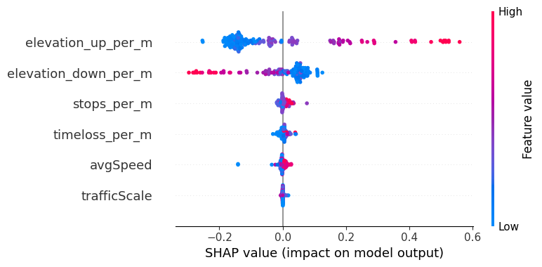
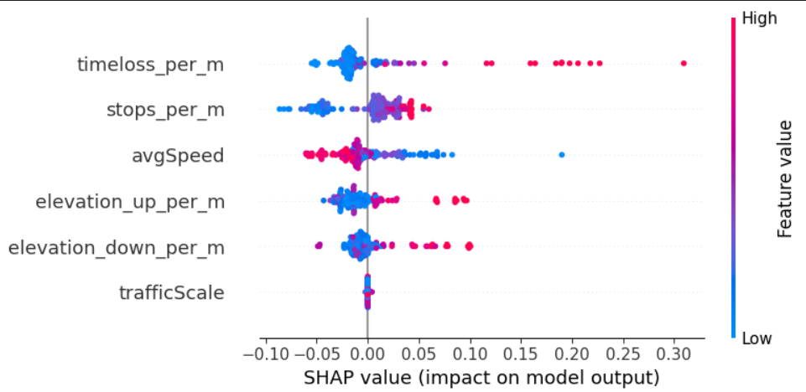
Eredmény
Elektromos
Dízel

Slide 11
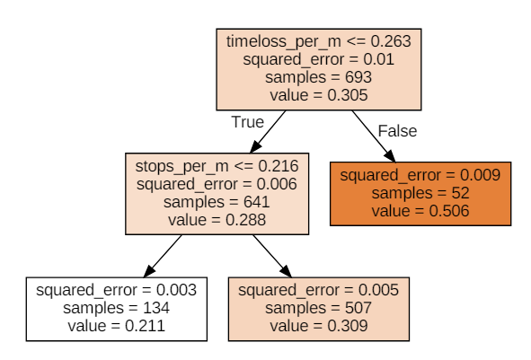
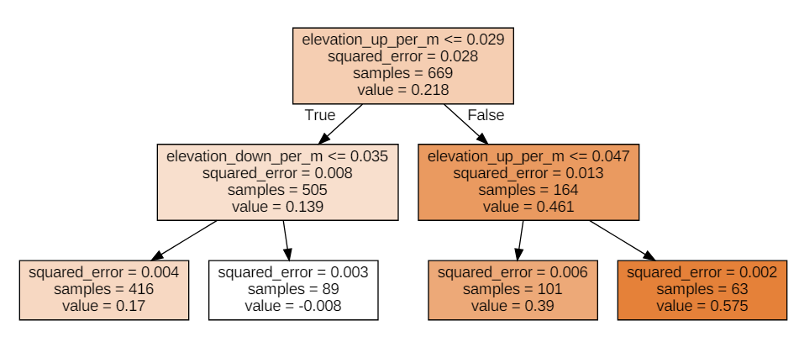
Eredmény
Elektromos
Dízel

Slide 12
Hogyan tovább?
Ez csak az üzemanyag ára
Hogyan lehet ezt használni?
Volán GTFS
Több adat
Ensamble módszer, Random Forest

Slide 13
Köszönöm a figyelmet!

